Slide 1
Есть ценности, которым нет цены.
Расул Гамзатов
Омск культурный
Декабрь, 2018

Slide 2
Презентация «Чем интересна моя работа?»
Критерии оценки
Обоснование темы работы
Чем интересна моя работа
Культура речи и выступления
Самобытность и оригинальность выступления
Название презентации

Slide 3
Тема для обсуждения: «Душа города Омска: какая она?»
Критерии оценки
Умение аргументировано доказывать свою точку зрения
Активность в ходе дискуссии
Грамотная речь
Название презентации

Slide 4
Разминка
Символом волонтерского движения является открытая ладонь и сердце. Как вы думаете почему?
Название презентации

Slide 5
Разминка (ответ)
Это символ мирового волонтерского движения. Россия, один из его флагманов, даже придумала фразу – «дай пятёру волонтеру». Это означает открыться для помощи миру. Человек показывает, что он раскрывает свое сердце.
Название презентации

Slide 6
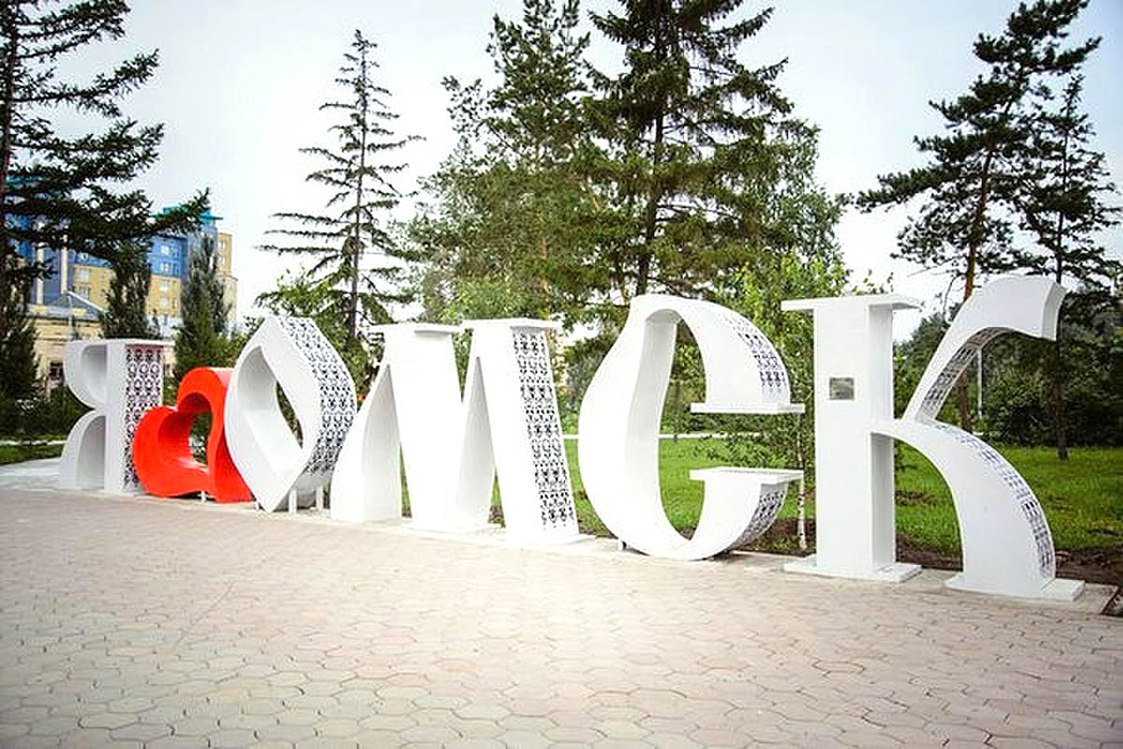
Тема для обсуждения: «Душа города Омска: какая она?»
Название презентации

Slide 7
Вопросы
Перед вами портреты известных людей города Омска. Кого из них вы знаете? Как их судьба связана с г. Омском?
Название презентации

Slide 8
Задание
Продолжить фразу
«Душа города Омска - это …»
Название презентации

Slide 9
Благодарим за работу!
Название презентации

